Slide 1
CHÀO MỪNG CÁC EM ĐẾN VỚI BÀI HỌC NGÀY HÔM NAY!

Slide 2
KHỞI ĐỘNG
Hãy quan sát kĩ những hình ảnh sâu đây và cho biết chúng có liên quan tới tác phẩm văn học nào? Của tác giả nào? Tác phẩm đó em đã được học ở lớp mấy?

Slide 3
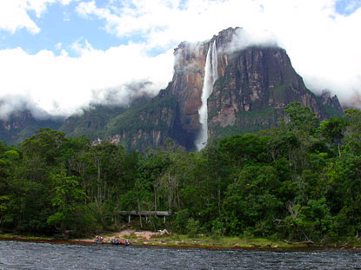
KHỞI ĐỘNG
Xa ngắm thác núi Lư – Lí Bạch (lớp 7)

Slide 4
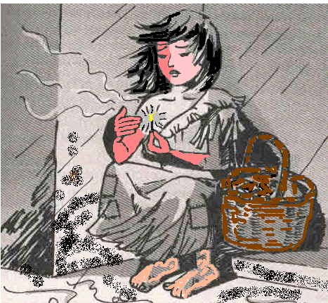
KHỞI ĐỘNG
Cô bé bán diêm
– An-đec-xen (lớp 8)

Slide 5
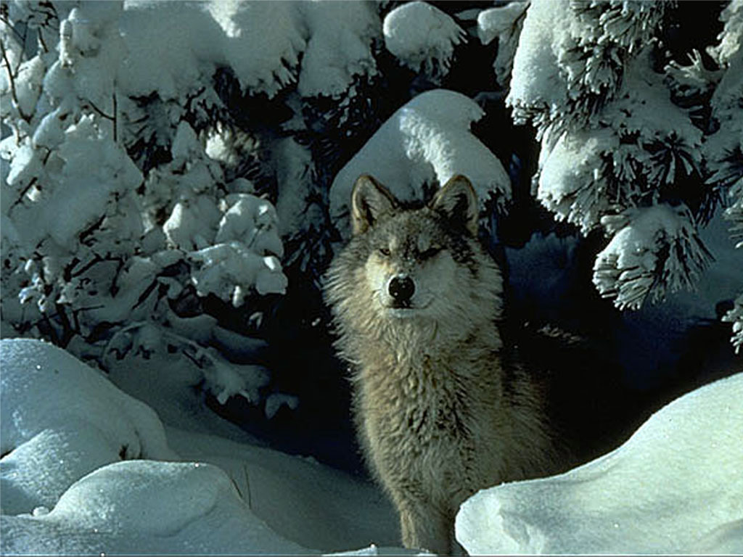
KHỞI ĐỘNG
Con chó Bấc
– Giăc-lơn-đơn (lớp 9)

Slide 6
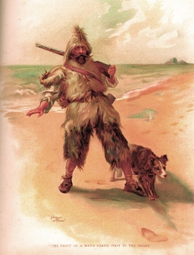
KHỞI ĐỘNG
Rô-bin-xơn ngoài đảo hoang
– Đi-phô (lớp 9)

Slide 7
Tiết...
TỔNG KẾT PHẦN VĂN HỌC NƯỚC NGOÀI

Slide 8
NỘI DUNG BÀI HỌC
HỆ THỐNG HÓA CÁC TÁC PHẨM VĂN HỌC NƯỚC NGOÀI ĐÃ HỌC
NỘI DUNG CHỦ YẾU
ĐẶC SẮC NGHỆ THUẬT

Slide 9
I. HỆ THỐNG HÓA CÁC TÁC PHẨM VĂN HỌC NƯỚC NGOÀI ĐÃ HỌC

Slide 10
Liệt kê các tác phẩm văn học nước ngoài đã học ở cấp THCS theo bảng sau:
STT | TÊN TÁC PHẨM | TÁC GIẢ | NƯỚC | THẾ KỈ | THỂ LOẠI | NỘI DUNG CHỦ YẾU
1
...

Slide 11
LỚP 6
STT | TÊN TÁC PHẨM | TÁC GIẢ | NƯỚC | THẾ KỈ | THỂ LOẠI | NỘI DUNG CHỦ YẾU
1 | Ông lão đánh cá và con cá vàng | Puskin | Nga | 1833 | Truyện cổ tích | Ca ngợi lòng biết ơn với những người nhân hậu, phê phán kẻ tham lam.
2 | Cây bút thần | Truyện dân gian | Trung Quốc |  | Truyện cổ tích | Quan niệm về công lí xã hội, về mục đích tài năng nghệ thuật, ước mơ khả năng kì diệu.
3 | Buổi học cuối cùng | An- phông-xơ Đô- đê | Pháp | XIX | Truyện ngắn | Yêu nước là yêu cả tiếng nói dân tộc
4 | Lòng yêu nước | Erenbua | Nga | XX | Bút kí | Lòng yêu nước bắt đầu từ lòng yêu nhà yêu làng xóm, yêu miền quê

Slide 12
LỚP 7
STT | TÊN TÁC PHẨM | TÁC GIẢ | NƯỚC | THẾ KỈ | THỂ LOẠI | NỘI DUNG CHỦ YẾU
5 | Xa ngắm thác núi Lư | Lí Bạch | Trung Quốc | XII-XIII | Thơ thất ngôn tứ tuyệt | Vẻ đẹp núi Lư và tình yêu thiên nhiên đằm thắm, bộc lộ tính cách phóng khoáng của nhà thơ.
6 | Cảm nghĩ trong đêm thanh tĩnh | Lí Bạch | Trung Quốc | XII-XIII | Ngũ ngôn tứ tuyệt cổ thể | Tình cảm nhớ quê hương của người sống xa nhà trong một đêm trăng yên tĩnh.
7 | Ngẫu nhiên nhân buổi mới về quê | Hạ Tri Chương | Trung Quốc | 744 | Thất ngôn tứ tuyệt | Tình cảm sâu sắc mà chua sót của người sống xa quê lâu ngày trong khoảnh khắc mới về quê.
8 | Bài ca nhà tranh bị gió thu phá | Đỗ Phủ | Trung Quốc | 760 | Thơ tự do cổ thể | Nỗi khổ nghèo túng và ước mơ có ngôi nhà vững chắc để che chở cho người nghèo.

Slide 13
LỚP 8
STT | TÊN TÁC PHẨM | TÁC GIẢ | NƯỚC | THẾ KỈ | THỂ LOẠI | NỘI DUNG CHỦ YẾU
9 | Ông Giuốc - đanh mặc lễ phục | Mô li e | Pháp | 1670 | Kịch | Phê phán tính cách lố lăng của tên trưởng giả học làm sang.
10 | Cô bé bán diêm | An-đéc-xen | Đan Mạch | 1848 | Truyện ngắn | Nỗi bất hạnh, cái chết đâu khổ và niềm tin yêu cuộc sống của cô bé bán diêm..
11 | Đánh nhau với cối xay gió | Xéc-van - tét | Tây Ban Nha | 1615 | Tiểu thuyết | Sự tương phản về nhiều mặt giữa 2 nhân vật Đôn-ki-hô tê, Xan-chô- pan- xa qua đó ca ngợi mặt tốt, phê phán cái xấu.

Slide 14
LỚP 8
STT | TÊN TÁC PHẨM | TÁC GIẢ | NƯỚC | THẾ KỈ | THỂ LOẠI | NỘI DUNG CHỦ YẾU
12 | Chiếc lá cuối cùng | O.Hen-ri | Mỹ | 1907 | Truyện ngắn | Tình yêu thương cao cả giữa những người nghèo khổ: Cụ Bơ - men, Giôn -xi và Xiu.
13 | Hai cây phong | Ai-ma-tốp | Cư- rơ- gư- stan | 1962 | Truyện ngắn | Tình yêu quê hương và câu chuyệnngười thầy vun trồng ước mơ, hi vọng cho học sinh.
14 | Đi bộ ngao du | Ru-xô | Pháp | 1762 | Nghị luận xã hội | Ca ngợi lòng yêu thiên nhiên và quý trọng tự do

Slide 15
LỚP 9
STT | TÊN TÁC PHẨM | TÁC GIẢ | NƯỚC | THẾ KỈ | THỂ LOẠI | NỘI DUNG CHỦ YẾU
15 | Mây và sóng | Tago | Ấn Độ | 1909 | Thơ | Ca ngợi tình mẫu tử thiêng liêng và bất diệt.
16 | Cố hương | Lỗ Tấn | Trung Quốc | 1923 | Truyện ngắn | Sự thay đổi của làng quê, nhân vật Nhuận Thổ – phê phán xã hội phong kiến, đặt vấn đề con đường  đi cho nông dân cho xã hội.
17 | Những đưa trẻ | M.Go-rơ-ki | Nga | 1913-1914 | Tiểu thuyết | Tình bạn thân thiết giữa những đứa trẻ sống thiếu tình thương, bất chấp cản trở của xã hội.

Slide 16
LỚP 9
STT | TÊN TÁC PHẨM | TÁC GIẢ | NƯỚC | THẾ KỈ | THỂ LOẠI | NỘI DUNG CHỦ YẾU
18 | Rô - bin - xơn ngoài đảo hoang | Đi-phô | Anh | 1719 | Tiểu thuyết | Cuộc sống khó khăn và tinh thần lạc quan của nhân vật giữa vùng hoang đảo xích đạo.
19 | Bố của Xi-mông | Mô - pa - xăng | Pháp | 1879 | Truyện ngắn | Nỗi tuyệt vọng của Xi Mông, tình cảm chân tình của mẹ Blăng - sốt, sự bao dung của Phi -líp.
20 | Con chó Bấc | Giắc lân đơn | Mỹ | 1903 | Tiểu thuyết | Tình cảm yêu thương của tác giả với loài vật.

Slide 17
II. NỘI DUNG CHỦ YẾU

Slide 18
Hãy khái quát lại nội dung chủ yếu được phản ánh trong các tác phẩm văn học nước ngoài?
Những sắc về phong tục, tập quán của nhiều dân tộc, châu lục trên thế giới. (Cây bút thần, ông lão đánh cá… Bố của Xi Mông, Đi bộ ngao du…)
Thiên nhiên và tình yêu thiên nhiên (Đi bộ ngao du, Hai cây thông, Lòng yêu nước, Xa ngắm thác núi Lư…)

Slide 19
Hãy khái quát lại nội dung chủ yếu được phản ánh trong các tác phẩm văn học nước ngoài?
Thương cảm với số phận của người nghèo (Bài ca nhà tranh bị gió thu phá, Cô bé bán diêm, Chiếc lá cuối cùng, Cố hương…)
Hướng tới cái thiện, ghét cái ác, cái xấu (Cây bút thần, Ông lão đánh cá và con cá vàng, Ông Giuốc đanh mặc lễ phục…)

Slide 20
Hãy khái quát lại nội dung chủ yếu được phản ánh trong các tác phẩm văn học nước ngoài?
Tình yêu làng xóm quê hương, tình yêu đất nước (Cố hương, Cảm nghĩ trong đêm thanh tĩnh, Lòng yêu nước…)

Slide 21
III. ĐẶC SẮC NGHỆ THUẬT

Slide 22
Hãy khái quát lại những nghệ thuật đặc sắc theo từng thể loại: Truyện dân gian, thơ, truyện, nghị luận, kịch được phản ánh trong các tác phẩm văn học nước ngoài?

Slide 23
1.Về truyện dân gian:
Nghệ thuật kể chuyện, trí tưởng tượng, các yếu tố hoang đường.
2. Về thơ:
Nét đặc sắc của 4 bài thơ Đường (ngôn ngữ, hình ảnh hàm súc, biện pháp tu từ…)
Nét đặc sắc của thơ tự do (Mây và sóng)
3. Về truyện:
Cốt truyện và nhân vật, yếu tố hư cấu.
Miêu tả biểu cảm và nghị luận trong truyện...

Slide 24
4. Về nghị luận:
Nghị luận xã hội và nghị luận văn học.
Hệ thống lập luận (luận điểm, luận cứ, luận chứng)
Yếu tố miêu tả, tự sự, biểu cảm, thuyết minh hay nghị luận.
5. Về kịch:
Mâu thuẫn kịch, ngôn ngữ và hành động kịch.

Slide 25
LUYỆN TẬP
BÀI 1: Viết một đoạn văn ngắn (15 dòng) trình bày suy nghĩ của em về một tác phẩm mà em yêu thích?

Slide 26
BÀI 2: Dựa vào những gợi ý sau đây và cho biết ông là ai? Ông là tác giả của văn bản nào?
1.Ông là nhà văn đầu tiên của châu Á được nhận giải thưởng Nô - ben về văn học năm 1913?
2. Ông được mệnh danh là “Thi tiên”?
3. Trong một tác phẩm của mình ông đã đặt ra vấn đề “con đường đi” cho người nông dân Trung Quốc đầu thế kỷ XX?
4. Ông là tác giả của bộ ba tiểu thuyết tự thuật: Thời thơ ấu, Kiếm sống và Những trường đại học của tôi.
Tago - Mây và sóng
Lí Bạch - Xa ngắm thái núi Lư
Lỗ Tấn - Cố hương
M.Go-rơ-ki - Những đứa trẻ

Slide 27
VẬN DỤNG
BÀI 1: Trình bày suy nghĩ của em về một nét đẹp văn hóa của nước bạn được phản ánh qua một trong những tác phẩm mà em đã học trong chương trình?
BÀI 2: Trình bày suy nghĩ của em về một nhân vật văn học nước ngoài mà em yêu thích?

Slide 28
HƯỚNG DẪN VỀ NHÀ
Học lại bài cũ SGK.
Hoàn thành câu hỏi phần vận dụng.
Chuẩn bị bài mới.

Slide 29
CẢM ƠN CÁC EM ĐÃ
LẮNG NGHE BÀI GIẢNG!

